Slide 1
제5장 가상 기억장치의 구성
Section 1 개 요
Section 2 페이징 기법
Section 3 세그먼테이션 기법
Section 4 페이징/세그먼테이션 혼용 기법

Slide 2
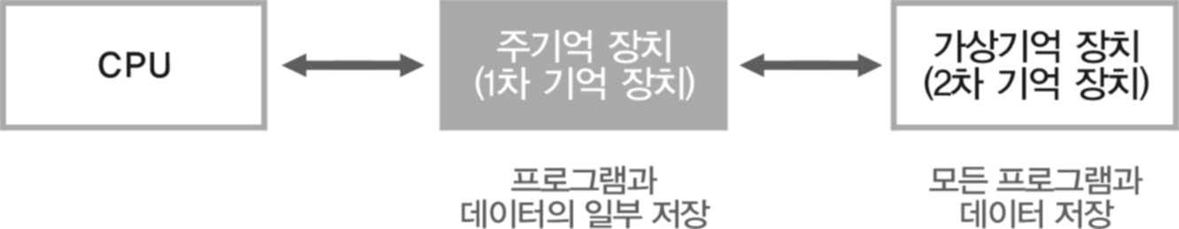
Section 1 개요
 가상기억장치(virtual memory) 관리 기법
▸ 보조기억장치를 마치 주기억장치처럼 사용함으로써
사용자는 기억장치의 크기에 제한을 받지 않고 프로그램
을 개발할 수 있고, 프로세스 전체가 주기억장치에 있지
않아도 수행이 가능하도록 하는 메모리관리 기법
▸ 1961년에 fotheringham이 고안

Slide 3
Section 1 개요
 가상 주소와 실 주소
● 가상주소(virtual address)
수행 중인 프로세스가 참조하는 페이지 주소
즉, 보조기억장치 번지를 가상 주소라고 하며, 이들 번지의
집합을 가상주소공간(virtual address space)이라 함
● 실주소(real address) 또는 물리주소(physical address)
주기억장치의 사용 가능한 주소, 이들 번지의 집합을 실
주소 공간(물리주소 공간 : real address space) 이라 함
 페이징(paging), 세그먼테이션(segmentation) :
주기억장치와 보조기억 장치 사이에서 세그먼트나 페이지를
교환하면서 프로그램을 수행하기 위해 가상주소를 물리주소
(실 주소)로 실행시간(runtime)에 매핑(바인딩)하는 기법

Slide 4
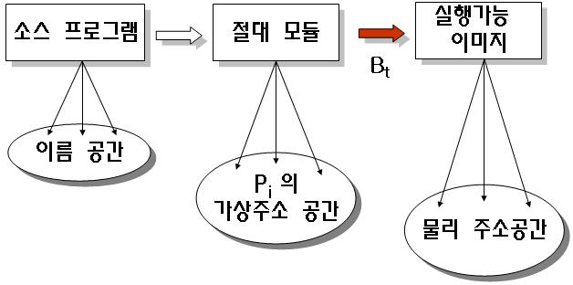
Section 1 개요
1. 가상주소 변환
1) 주소공간 사상과정
심벌이름->가상주소로, 가상주소->물리주소로 매핑(바인딩)
=> 페이징(paging)과 세그먼테이션(segmentation)

Slide 5
Section 1 개요
2) 가상주소 변환(VAT) 기법
Bt : 가상주소공간 → 물리주소공간 ∪ {Ω}
=> 현재 수행중인 프로세스가 참조하는 가상주소를
물리주소로 실행시간에 동적 변환하는 사상함수
Bt(i)가 가상주소 i의 내용이 적재된 물리주소라 할 때
i의 내용이 적재되지 있지 않으면 Bt(i)=Ω이고 i 접근이
시도될 때 페이지 부재가 발생

Slide 6
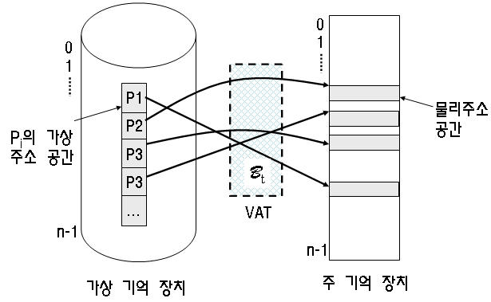
Section 1 개요
페이지(세그먼트)테이블이 주기억장치에 위치
페이지(세그먼트) 블록이 크면 테이블
크기는 줄어들고 전송시간은 길어짐
PCB에 위치
내부 단편화의 최소화와
페이지테이블의 오버헤드간 조율
데이터(명령)에 접근하려면 페이지테이블접근과 데이터(명령)
접근을 위해 메모리에 두 번 접근해야 함

Slide 7
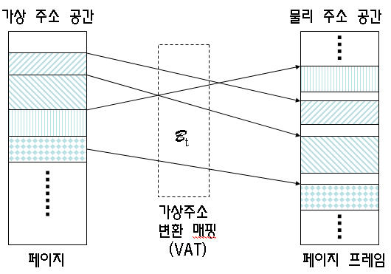
Section 1 개요
3) 인위적인 연속성(artificial continuity)
가상 주소 공간상의 연속된 페이지 주소들이 주 기억
공간으로 사상될 때 페이지 프레임 주소가 반드시
연속적일 필요가 없다는 의미
=> 주소변환함수(Bt : MMU HW에 의해 실현)는 가상주소
공간의 페이지를 주기억장치의 어떤 페이지 프레임에도
매핑시킬수 있으므로 연속적으로 할당할 필요가 없음

Slide 8
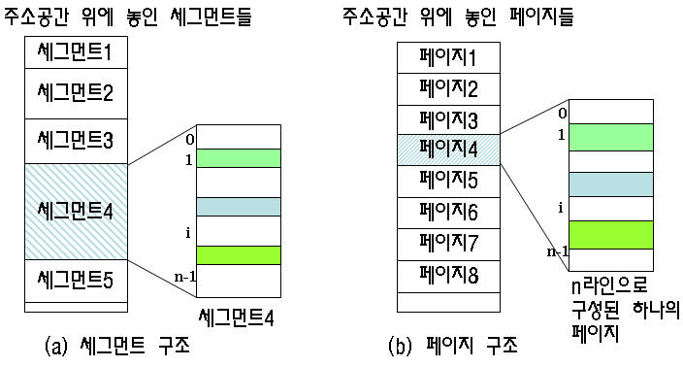
Section 1 개요
2. 페이징과 세그먼테이션 비교
외부단편화는 없고 내부 단편화 발생

Slide 9
Section 1 개요
1) 페이징
● 페이지는 <페이지번호, 옵셋>으로 된 가상주소를 통해 참조
● 페이징에서는 각 페이지의 크기가 같으므로 외부 단편화가
없고, 마지막 페이지에 대하여 내부 단편화가 발생
2) 세그먼테이션
● 세그먼트는 <세그먼트번호,옵셋>으로 된 가상주소를 통해 참조
  세그먼트번호 : 가상기억장치의 논리적인 블록을 의미
  옵셋 : 해당 세그먼트의 시작주소로부터의 거리
● 세그먼테이션에서는 각 세그먼트 크기가 다르므로 가변크기
기억장치 할당에서처럼 외부 단편화가 발생할 수 있으므로
주기억장치로의 할당에 어려움이 있음
☑ 구현은 어렵지만 페이징보다 프로세스 동작에 효과적

Slide 10
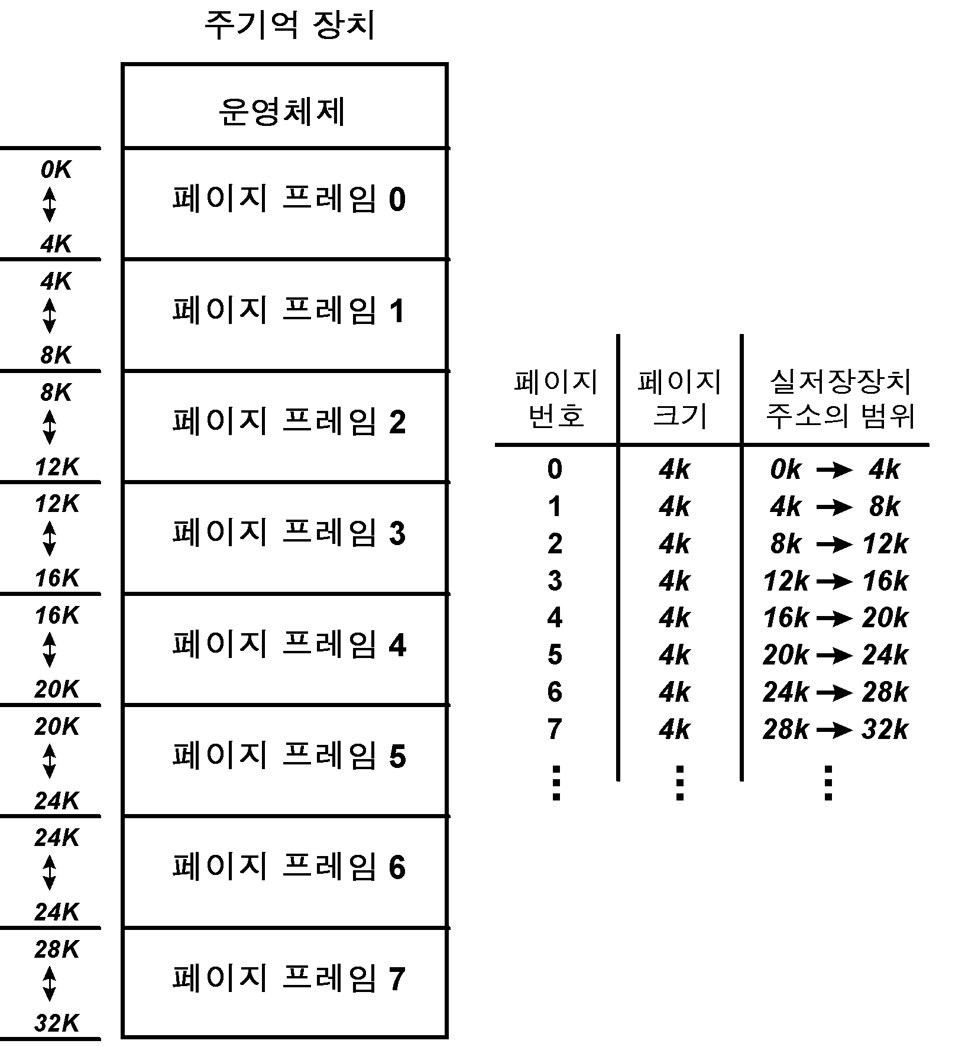
Section 2 페이징 기법
1. 페이징 주소변환 방법
실제 메모리를 페이지프레임이라는
고정된 크기의 블록으로 나누고, 프로세스도 동일한 크기의 영역으로 나누어 페이지라 불리는 프로세스 영역이 페이지프레임이라는 메모리 영역에 할당함

Slide 11
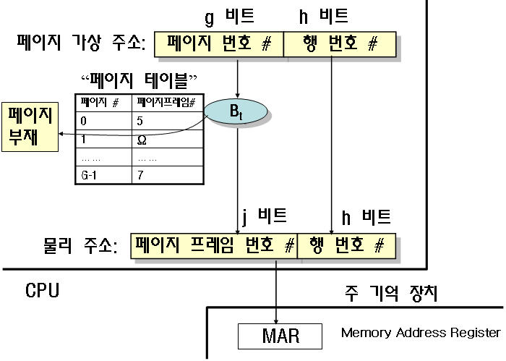
Section 2 페이징 기법
 주소변환 B_{t}은 메모리 관리 장치(MMU)에 의해 수행
MMU에 의해 해당 PCB에
저장된 페이지 테이블이 있는
메모리로 접근하여 확인

Slide 12
Section 2 페이징 기법
● 페이지 테이블 기준 레지스터
(PTBR: Page-table base register): 페이지 테이블을 지시
● 페이지 테이블 길이 레지스터
(PTLR: Page- table length register): 테이블의 크기를 지시
● 페이징에서 기억장치 보호: 페이지 테이블의 프레임마다
보호비트를 두어 주기억장치에 해당 페이지가 있는지를
유효(valid)-무효(invalid)로 표시하여 페이징시 유효 비트로
표시된 프레임으로는 적재를 금지시켜 기억장치를 보호함
=> 프로세스가 사용하는 프레임 개수에서 사용되지 않고 있는
페이지 테이블 항목은 무효 비트로 표시되어 있음
  1.유효 비트: 페이지가 주기억 장치에 존재함을 의미
  2.무효 비트: 페이지가 가상주소공간에 존재함을 의미
Overflow 체크

Slide 13
Section 2 페이징 기법
 주소변환 과정
(1) 가상주소의 g 비트(페이지 번호에 해당하는 정보)를 Bt 연산
(2) 페이지 변환 Bt 연산결과 만약, 페이지 Pi가 현재 올려져 있지
않으면 Bt(Pi)={Ω}로 페이지 부재가 발생,
별도의 페이지 부재 처리.
(3) 만약, 페이지가 Bt(Pi)=bj 에 적재되었다면 bj는 페이지
프레임 번호. bj를 물리주소의 상위 부분에 적재
(4) 옵셋에 해당하는 행 번호 h는 물리주소의 하위 부분에 적재
(5) 변환된 물리주소는 주기억 장치로 보내기 위해
메모리 주소레지스터 MAR로 전달.

Slide 14
Section 2 페이징 기법
2) 페이지 부재 처리
● 운영체제에서 트랩을 요청
● 레지스터, 스택 등 정보 저장
● 가상기억장치에서 해당페이지를 찾음
● 페이지가 주기억장치에 적재
● 페이지 테이블 갱신
● 프로세스는 중단시점에서 다시 시작

Slide 15
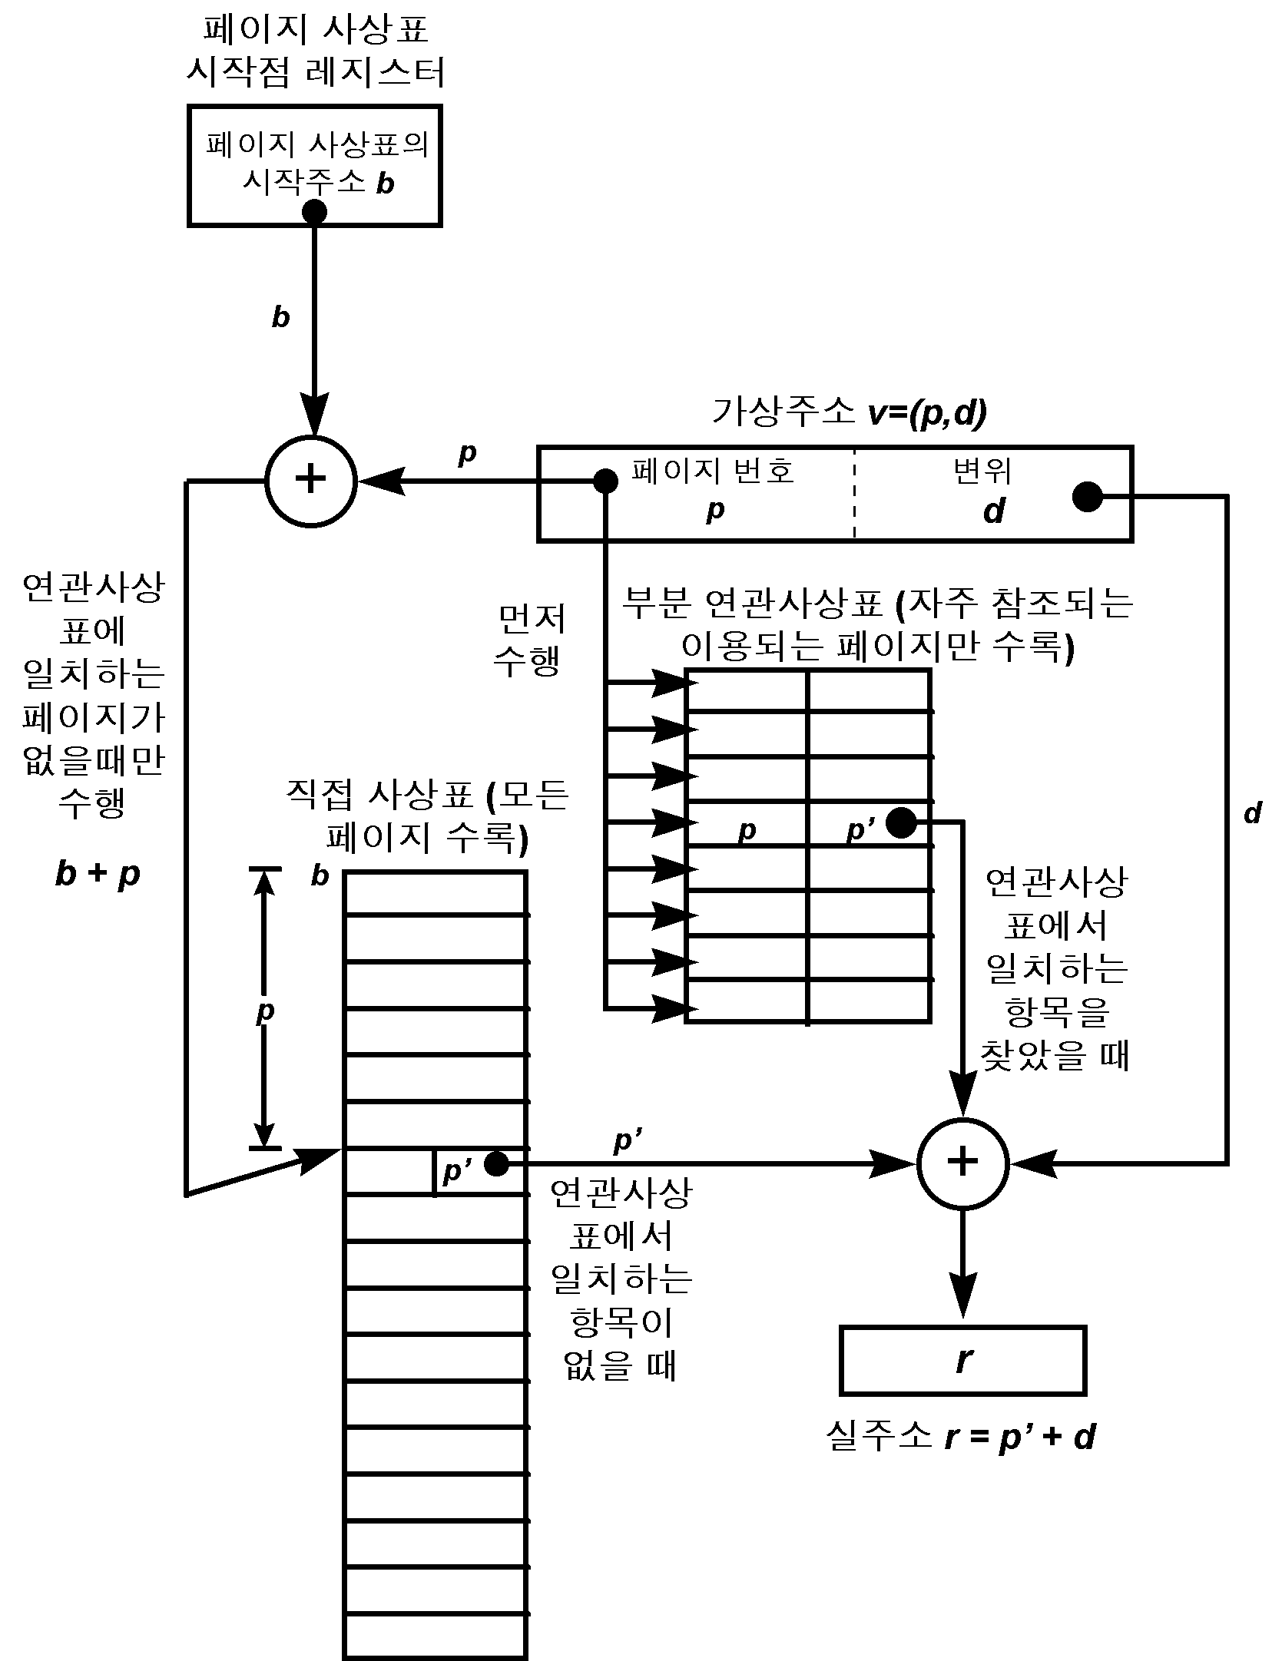
Section 2 페이징 기법
2. 연관사상/순수 페이징 혼용 방법
가상주소 G = (p, d)
k
물리 주소 k = p’+ d

Slide 16
Section 2 페이징 기법
 저렴한 비용으로 연관사상의 장점을 살릴 수 있는 절충 방안
1. 연관 사상표: 국부성에 의거 가장 많이 참조된 페이지
2. 페이지 사상표 : 연관 사상표에서 제외된 나머지 페이지
 동적 주소변환 과정
● 프로세스는 가상 주소 G=(p, d)를 참조하여 연관사상표를 탐색
● 페이지 p가 연관 사상표에 있다면 p'+ d = k로 물리주소 k생성
● 연관 사상표에 페이지 p가 없으면, 페이지 사상표를 탐색하여
직접 사상 방법에 의해 실 주소 k를 생성
● 연관 기억장치는 이 정보를 포함하도록 갱신

Slide 17
Section 3 세그먼테이션 기법
1. 세그먼테이션 가상주소 변환
프로그램을 구성하는 서브루틴, 프로시저, 함수 등을 각각 다른 크기를 갖는 세그먼트로 보고 메모리를 관리하는 개념으로 사용자 관점을 강조하는 관리기법
세그먼트이름과 옵셋이름은 파일이름처럼 심벌이름이므로 가상주소변환 이전단계에서 주소번역이 필요
=> Bt (S (segmentName), N (offsetName) ) = k
● S-map 은 세그먼트 이름을 세그먼트 번호로 번역
● N-map은 심벌 오프셋을 수치 오프셋으로 번역

Slide 18
Section 3 세그먼테이션 기법
세그멘테이션의 가상주소는 (세그먼트번호, 옵셋)로 구성
G = (s, d) :
세그먼트번호 S 옵셋 d
● STBR( Segment Table Base Register)
: 주 기억 장치 내 세그먼트 테이블의 위치
● STLR(Segment Table Length Register)
: 세그먼트 테이블 전체 길이, s < STLR이면 정상

Slide 19
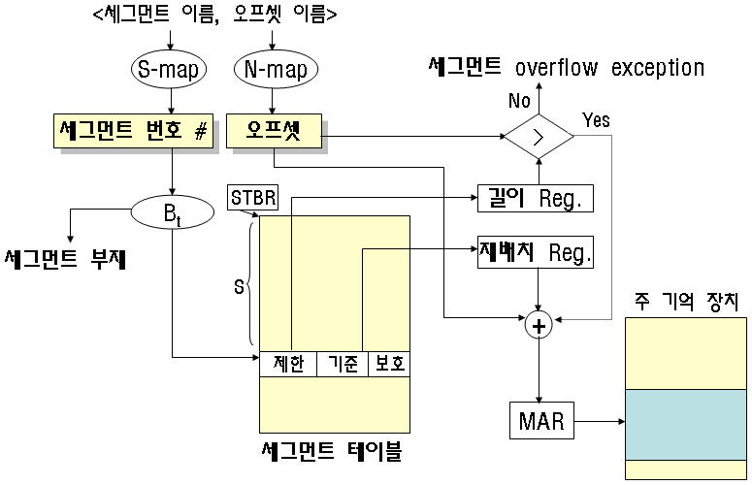
Section 3 세그먼테이션 기법
세그먼트
크기가 일정하지 않기 때문
세그먼트 테이블은 세그먼트 디스크립터의 집합
  제한주소 : 세그먼트의 길이
  기준주소 : 가상주소의 재배치를 위한 주소정보
  보호 : 세그먼트 접근 권한 정보(r, w, e, a 등)

Slide 20
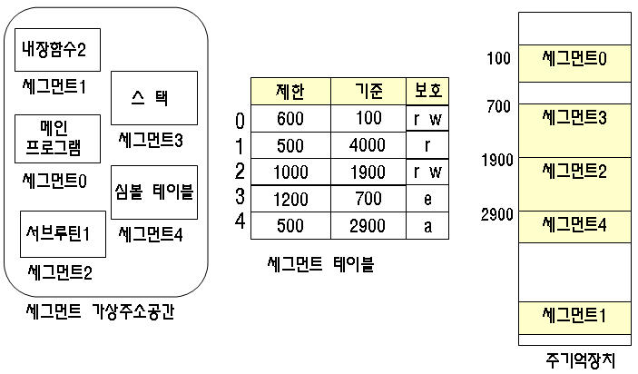
Section 3 세그먼테이션 기법
2. 직접 사상방법
● 실행되는 프로세스는 가상 주소 G = (s, d)를 참조하여,
● 세그먼트 s에 세그먼트 사상표 시작점 레지스터 b와 더해져 s'를 얻음
● 변위 d는 s'와 더해져 실제주소 k = s' + d 생성
4000
4500

